Slide 1
用Excel图表说话
14分钟
2012年记录甩在身后
6小时54分钟
2014年记录甩在身后
2017年双11节数据统计
1小时
2013年记录甩在身后
15小时19分钟
2015年记录甩在身后

Slide 2
2017双11全网销售额达2539.7亿
11月12日凌晨消息，2017年“双11”正式落下帷幕。最终，阿里巴巴宣布大促成交额锁定1682亿元；京东也在今年首次公布双11销售数据，下单金额锁定1271亿元。据大数据公司星途数据统计显示，今年双十一全网总销售额达2539.7亿元，产生包裹13.8亿个。
星图数据对20家B2C电商平台进行监测，在双十一销售额方面，天猫销售额占全网比例66.23%，京东占比21.41%，苏宁易购占比4.34%，亚马逊占比1.95%,唯品会占比3.43%,其他电商平台占比2.64%。
2009年至今，双11已经走到了第9个年头。双11作为一个被造出来的节日，从最初的推广天猫的大促销，演变成了全世界参与的购物狂欢节。天猫交易额也逐年走高，从2012年的191亿元，到2013年350亿元，到2014年571亿元，到2015年912亿元，再到2016年1207亿元，而2017年，天猫双11再次以1682亿元交易额刷新成交纪录，这也成为我国电商高速发展一个缩影……

Slide 3
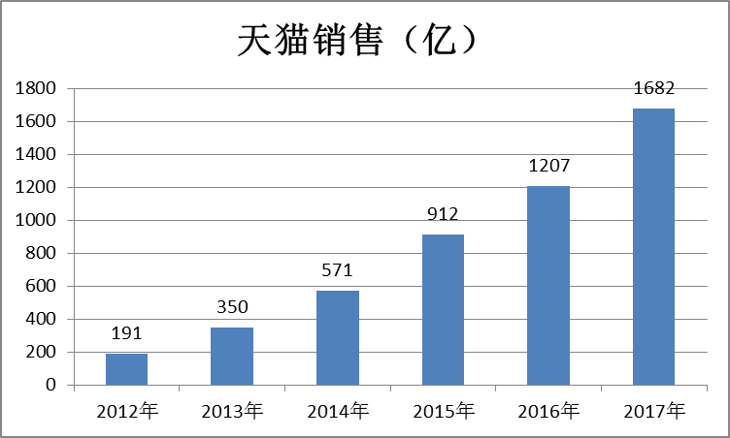
2017年天猫双十一交易额达到1682亿
14分钟
2012年记录甩在身后
6小时54分钟
2014年记录甩在身后
1小时
2013年记录甩在身后
15小时19分钟
2015年记录甩在身后
天猫双11历年销售数据

Slide 4
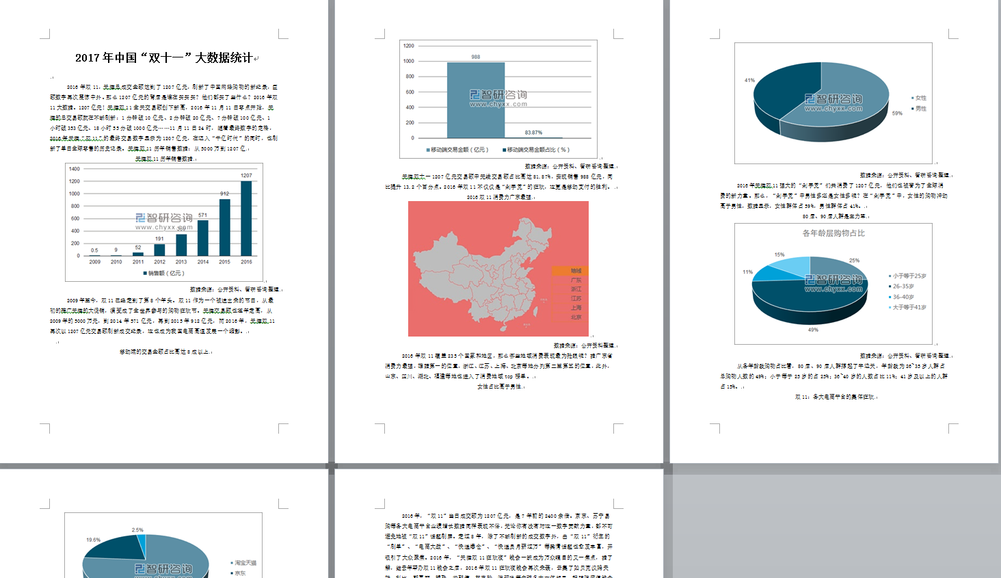
14分钟
2012年记录甩在身后
6小时54分钟
2014年记录甩在身后
1小时
2013年记录甩在身后
15小时19分钟
2015年记录甩在身后

Slide 5

14分钟
2012年记录甩在身后
6小时54分钟
2014年记录甩在身后
1小时
2013年记录甩在身后
15小时19分钟
2015年记录甩在身后
让我们来制作自己的图表

Slide 6
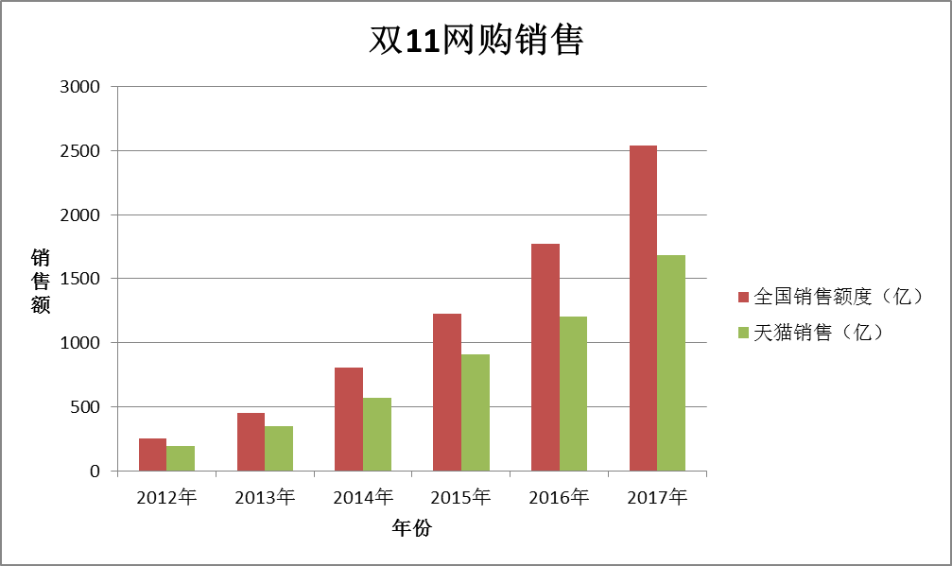
基础任务一
创建图表
  图表类型为“簇状柱形图”
  系列产生于“行”
2. 添加标题“双十一网购销售”
3. 横坐标为“年份”
4. 纵坐标为竖排标题“销售额”

Slide 7
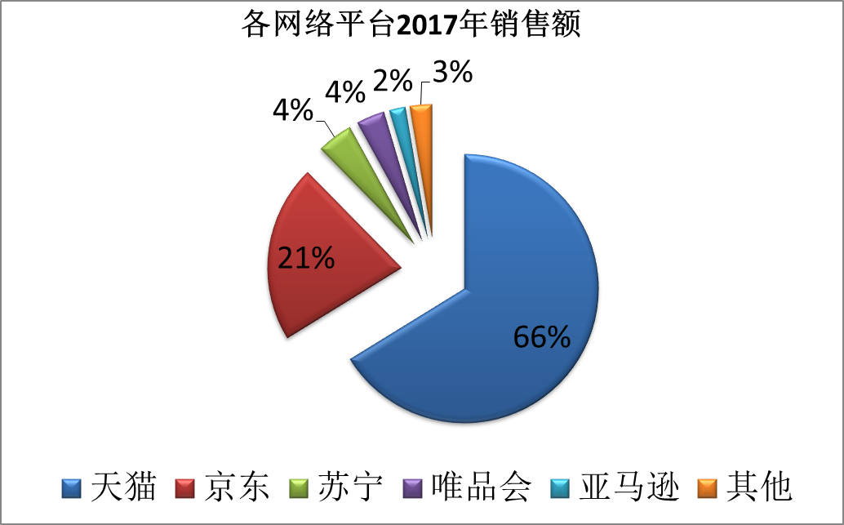
基础任务二
创建图表
  图表类型为“分离型饼图”
2. 添加标题“各网络平台2017年销售额”
3. 图例为“在底部显示”
4. 数据标签为“百分比”
5、图表样式用不同颜色表示

Slide 8
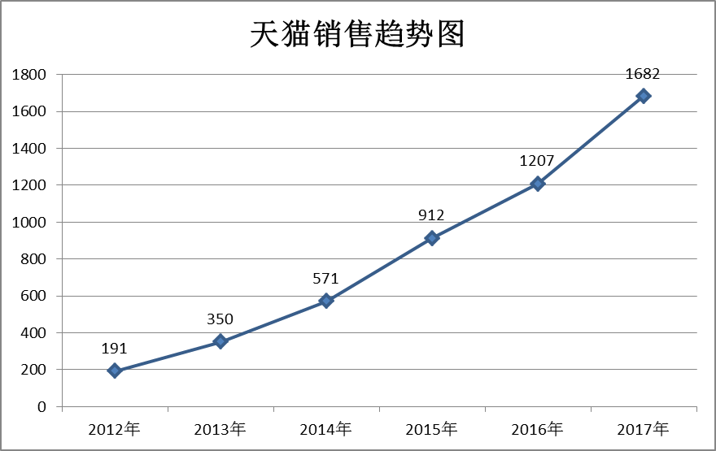
基础任务三（在“逐年销售”工作表中选择数据）
创建一图表，只需要天猫的数据，能比较直观看出每年的变化趋势。
  2.图表类型为“带数据标记的折线图”
3.标题为“天猫销售趋势图”
4. 显示数据标签在上方
5. 作为新工作表插入。

Slide 9
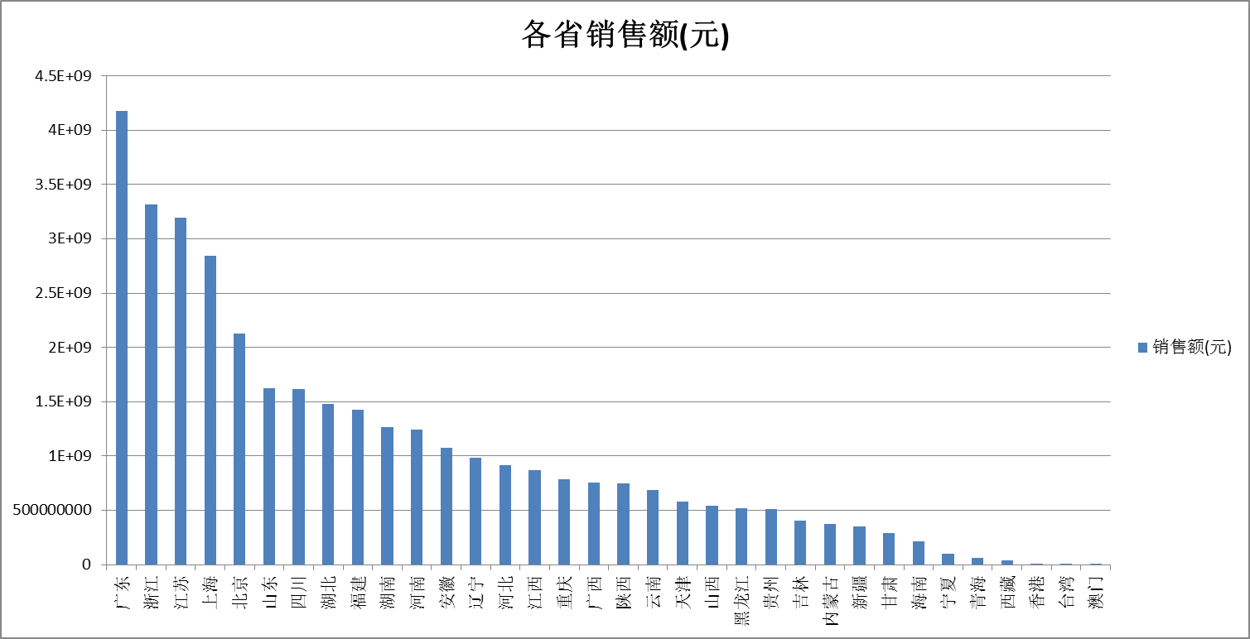
拓展任务：请选择合适的图表进行数据分析
14分钟
2012年记录甩在身后
6小时54分钟
2014年记录甩在身后
1小时
2013年记录甩在身后
15小时19分钟
2015年记录甩在身后

Slide 10
三种常见图表类型
柱形图
饼图
折线图
显示和分析一段时间内数据的变化情况
显示各部分在总体中所占的比例
分析数据在各阶段的走势情况，显示随时间或类别而变化的发展趋势

